Slide 1

7.8/7.9
调试/软件可靠性
小组：G24

Slide 2
目
1
调试
录
2
软件可靠性
Contents
3
参考资料
4
小组分工

Slide 3
调 试

Slide 4
调试的定义
调试（也称为纠错）作为成功测试的后果出现，即调试是在测试发现错误之后排除错误的过程。
软件错误的外部表现和它的内在原因之间可能并没有明显的联系。调试就是把症状和原因联系起来的尚未被人深入认识的智力过程

Slide 5
调试：调试过程

Slide 6
调试过程
调试不是测试。
调试过程从执行一个测试用例开始，评估测试结果，如果发现实际结果与预期结果不一致，则这种不一致就是一个症状，它表明在软件中存在着隐藏的问题。调试过程试图找出产生症状的原因，以便改正错误。

Slide 7
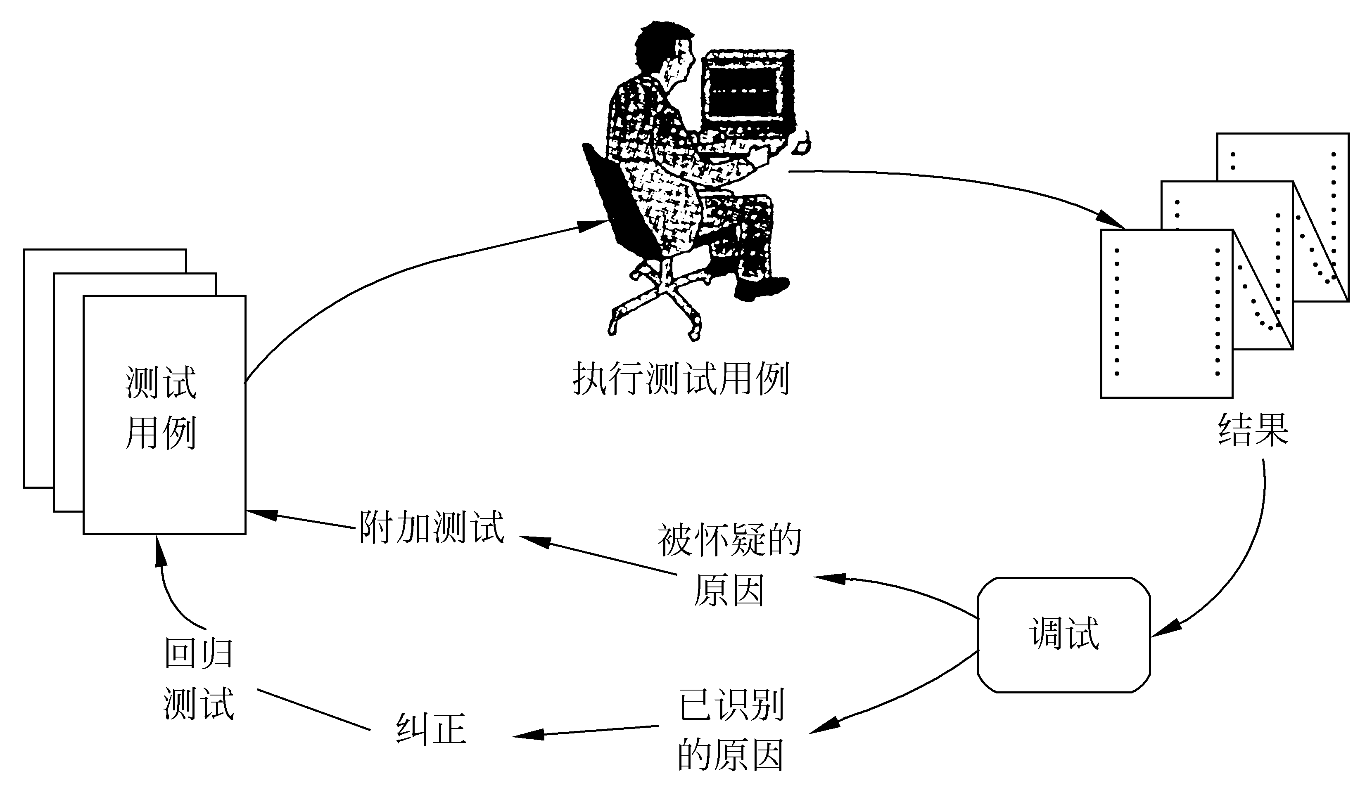
调试过程
调试过程总会有以下两种结果之一：
①找到了问题的原因并把问题改正和排除掉了；
②没找出问题的原因。在后一种情况下，调试人员可以猜想一个原因，并设计测试用例来验证这个假设，重复此过程直至找到原因并改正了错误。

Slide 8
调试过程
调试工作如此困难，软件错误的下述特征也是相当重要的原因。
(1)症状和产生症状的原因可能在程序中相距甚远，也就是说，症状可能出现在程序的一个部分，而实际的原因可能在与之相距很远的另一部分。紧耦合的程序结构更加剧了这种情况。
(2)当改正了另一个错误之后，症状可能暂时消失了。
(3)症状可能实际上并不是由错误引起的（例如，舍入误差）。
(4)症状可能是由不易跟踪的人为错误引起的。
(5)症状可能是由定时问题而不是由处理问题引起的。
(6)可能很难重新产生完全一样的输入条件（例如，输入顺序不确 定的实时应用系统）。
(7)症状可能时有时无，这种情况在硬件和软件紧密地耦合在一起的嵌入式系统中特别常见。
(8)症状可能是由分布在许多任务中的原因引起的，这些任务运行在不同的处理机上。

Slide 9
调试：调试途径

Slide 10
调试途径
蛮干法
回溯法
原因排除法

Slide 11
调试途径
1.蛮干法
蛮干法可能是寻找软件错误原因的最低效的方法。仅当所有其他方法都失败了的情况下，才应该使用这种方法。
蛮干法按照“让计算机自己寻找错误”的策略，这种方法印出内存的内容，激活对运行过程的跟踪，并在程序中到处都写上WRITE（输出）语句，希望在这样生成的信息海洋的某个地方发现错误原因的线索。
在更多情况下这样做只会浪费时间和精力。在使用任何一种调试方法之前，必须首先进行周密的思考，必须有明确的目的，应该尽量减少无关信息的数量。

Slide 12
调试途径
2.回溯法
回溯是一种相当常用的调试方法，当调试小程序时这种方法是有效的。具体做法：从发现症状的地方开始，人工沿程序的控制流往回追踪分析源程序代码，直到找出错误原因为止。
随着程序规模的扩大，应该回溯的路径数目变得越来越大，回溯法不适用于这种规模的程序。

Slide 13
调试途径
3.原因排错法
对分查找法的基本思路是，如果已经知道每个变量在程序内若干个关键点的正确值，则可以用赋值语句或输入语句在程序中点附近“注入”这些变量的正确值，然后运行程序并检查所得到的输出。
归纳法是从个别现象推断出一般性结论的思维方法。使用这种方法调试程序时，首先把和错误有关的数据组织起来进行分析，以便发现可能的错误原因。然后导出对错误原因的一个或多个假设，并利用已有的数据来证明或排除这些假设。
演绎法从一般原理或前提出发，经过排除和精化的过程推导出结论。采用这种方法调试程序时，首先设想出所有可能的出错原因，然后试图用测试来排除每一个假设的原因

Slide 14
软件可靠性

Slide 15
软件可靠性
7.9.1.基本概念
软件可靠性是程序在给定的时间间隔内，按照规格说明书的规定成功地运行的概率。软件可靠性随着给定的时间间隔的加大而减少。
一般说来，对于任何其故障是可以修复的系统，都应该同时使用可靠性和可用性衡量它的优劣程度。
软件可用性是程序在给定的时间点，按照规格说明书的规定，成功地运行的概率。
可靠性和可用性之间的主要差别是，可靠性意味着在0到t这段时间间隔内系统没有失效，而可用性只意味着在时刻t，系统是正常运行的。

Slide 16
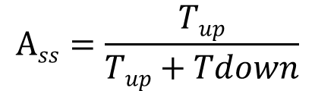
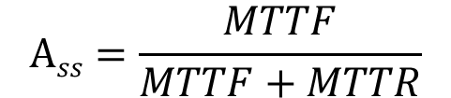
软件可靠性
如果在一段时间内，软件系统故障停机时间分别为t_{d1}，
t_{d2}，…，正常运行时间分别为t_{u1},t_{u2}，…，则系统的稳态可用性为：
其中，T_{up}=∑t_{ui}，T_{down}=∑t_{di}
如果引入系统平均无故障时间MTTF和平均维修时间MTTR的概念，则上式变为：
平均维修时间MTTR是修复一个故障平均需要的时间，它取决于维护人员的技术水平和对系统的熟悉程度，也和系统的可维护性有重要关系。平均无故障时间MTTF是系统按规格说明书规定成功地运行的平均时间，它主要取决于系统中潜伏的错误的数目。

Slide 17
软件可靠性：
估算平均无故障时间的方法

Slide 18
软件可靠性
7.9.2.估算平均无故障时间的方法
1.符号
在估算MTTF的过程中使用下述符号表示有关的数量。
E_{T}——测试之前程序中错误总数；
I_{T}——程序长度(机器指令总数)；
τ——测试(包括调试)时间；
E_{d}(τ)——在0至τ期间发现的错误数；
E_{c}(τ)——在0至τ期间改正的错误数。
2.基本假定
(1) 在类似的程序中，单位长度里的错误数ET/IT近似为常数。美国的一些统计数字表明，通常
0.5×10-2≤ET/IT≤2×10-2

Slide 19
软件可靠性
(2) 失效率正比于软件中剩余的(潜藏的)错误数，而平均无故障时间MTTF与剩余的错误数成反比。
(3) 假设发现的每一个错误都立即正确地改正了(即调试过程没有引入新的错误)。因此，E_{c}(τ)=E_{d}(τ)。剩余的错误数为E_{r}(τ)=E_{T} -E_{c}(τ)，单位长度程序中剩余的错误数为ε_{r}(τ)=E_{T}/I_{T} - E_{c}(τ)/I_{T}。
3.估算平均无故障时间
经验表明，平均无故障时间与单位长度程序中剩余的错误数成反比，即：
其中，K为常数，它的值应该根据经验选取。美国的一些统计数字表明，K的典型值是200。

Slide 20
软件可靠性
4.符号
(1) 植入错误法
在测试之前由专人在程序中随机地植入一些错误，测试之后，根据测试小组发现的错误中原有的和植入的两种错误的比例，来估计程序中原有错误的总数E_{T}。
假设人为地植入的错误数为N_{s}，经过一段时间的测试之后发现n_{s}个植入的错误，此外还发现了n个原有的错误。如果可以认为测试方案发现植入错误和发现原有错误的能力相同，则能够估计出程序中原有错误的总数为
其中, 即是错误总数ET的估计值。

Slide 21
软件可靠性
4.符号
(2) 分别测试法
为了随机地给一部分错误加标记，分别测试法使用两个测试员(或测试小组)，彼此独立地测试同一个程序的两个副本，把其中一个测试员发现的错误作为有标记的错误。具体做法是，在测试过程的早期阶段，由测试员甲和测试员乙分别测试同一个程序的两个副本，由另一名分析员分析他们的测试结果。用τ表示测试时间，假设
τ=0时错误总数为B₀;
τ=τ₁时测试员甲发现的错误数为B₁;
τ=τ₁时测试员乙发现的错误数为B₂;
τ=τ₁时两个测试员发现的相同错误数为b_{c}。

Slide 22
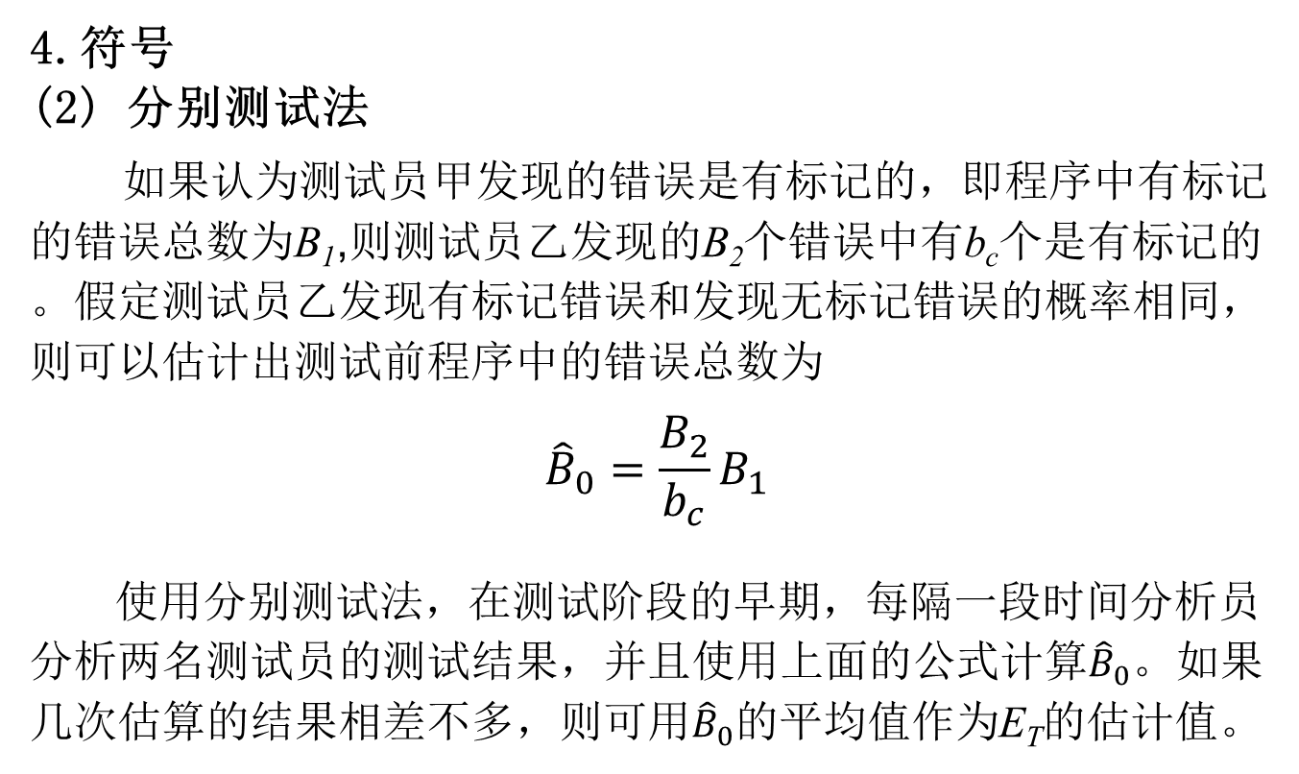
软件可靠性

Slide 23
参考资料

Slide 24
参考资料
软件工程导论（第6版）（张海藩、牟永敏 编著 2013年8月，清华大学出版社 ISBN：978-7-302-33098-1）
《07章 测试》杨枨

Slide 25
小组分工

Slide 26
小组分工及评价
林德坤：ppt的编写，召集组员。 9.5/10分
李鹏磊：资料的收集 7.5/10分
梅肖玥：6个问题的提出 8/10分

Slide 27
问答环节

Slide 28
提问环节
Q：调试和测试的区别是什么
A:测试是查找错误的过程，调试是在测试找出错误后排除错误的过程。

Slide 29
提问环节
Q：已知蛮干法、回溯法。原因排除法都是调试的途径，那么原因排除法又分为哪几类呢
A: 对分查找法、归纳法和演绎法。

Slide 30
提问环节
Q：可靠性和可用性的区别是什么
A: 主要区别在于一个是在时间间隔内，一个是在某一时刻。

Slide 31
提问环节
Q：MTTF指的是什么？
A: 平均无故障时间。

Slide 32
提问环节
Q：书中介绍的估计错误总数的方法中，哪个更可靠，为什么？
A: 分别测试法，这个更加符合软件的实际错误。

Slide 33
Thanks

